Slide 1

Chào mừng các con đến với tiết tập đọc

Slide 2


KHỞI ĐỘNG
Notes:
2

Slide 3

Đọc đoạn 1 bài tập đọc
“Hoa kết trái”

Slide 4
Kể tên các loài hoa có trong bài đọc “Hoa kết trái”
Đáp án: hoa cà, hoa mướp, hoa lựu, hoa vừng,
hoa đỗ, hoa mận.

Slide 5
Đọc đoạn 2 bài tập đọc
“Hoa kết trái”

Slide 6
Bài thơ khuyên các bạn nhỏ điều gì?
Đáp án: Bài thơ khuyên các bạn nhỏ đừng hái hoa tươi để hoa kết trái.

Slide 7
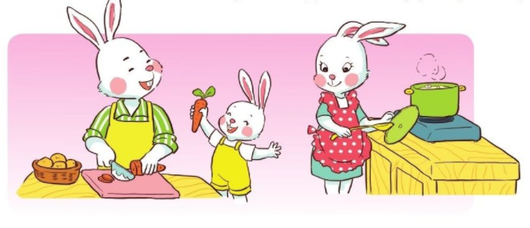
Tập đọc
Ngôi nhà ấm áp

Slide 8
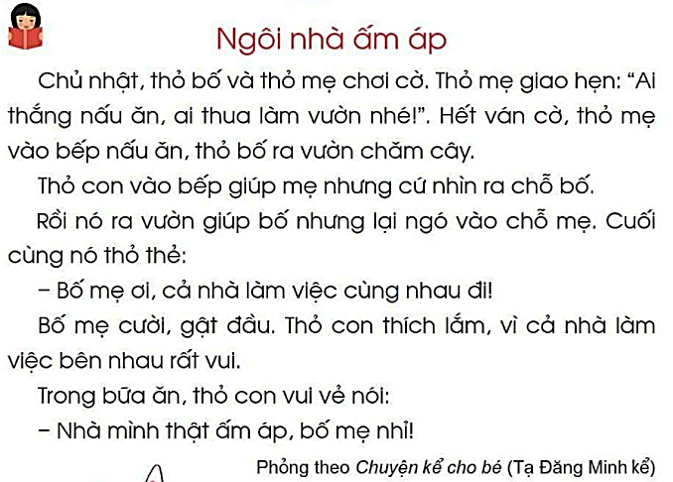

Slide 9

Luyện đọc từ ngữ
giao hẹn
làm việc
nấu ăn
thích lắm
làm vườn
vui vẻ
thỏ thẻ
ấm áp

Slide 10
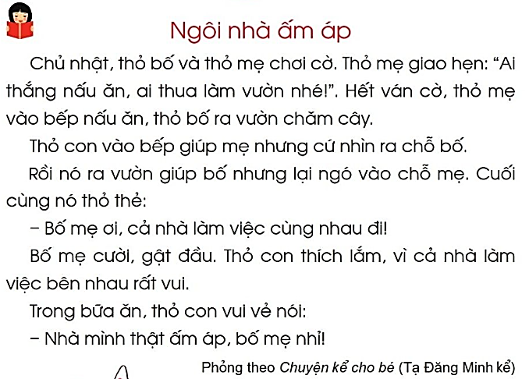
1
2
3
4
5
6
7
8
10
9
11
12

Slide 11
Đ1
Đ2
Đ3

Slide 12
TÌM HIỂU BÀI
1. Ai thắng ván cờ?
b. Thỏ mẹ thắng
a. Thỏ bố thắng
b. Thỏ mẹ thắng

Slide 13
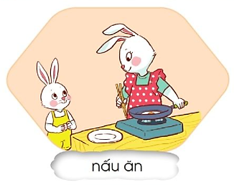
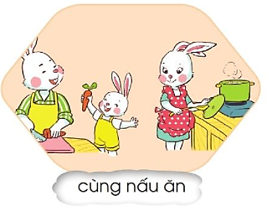
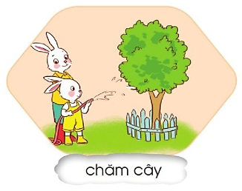

2. Thỏ con muốn gì? Chọn hai tranh thích hợp để trả lời:
X
X

Slide 14
3. Vì sao thỏ con nói “Nhà mình thật ấm áp”
a. Vì cả nhà yêu thương nhau.
a. Vì cả nhà yêu thương nhau.
b. Vì căn nhà rất ấm.

Slide 15
Câu chuyện giúp em hiểu điều gì ?
Gia đình sẽ rất hạnh phúc, rất ấm áp khi mọi người thương yêu nhau, cùng nhau làm việc, cùng vui chơi.

Slide 16
LUYỆN ĐỌC PHÂN VAI
Bài đọc có mấy nhân vật?
Người dẫn chuyện
Thỏ bố
Thỏ mẹ

Slide 17
DẶN DÒ
Đọc (hoặc kể cho người thân nghe câu
chuyện em vừa học.

Slide 18


HẸN GẶP LẠI

